Slide 1
Staelens Lorenzo
Prostaatcarcinoma Rol van de radiotherapie
Dienst Radiotherapie

Slide 2
Prognostische factoren
PSA: Prostaat Specifiek Antigen
APO: Gleasonscore (2 tot 10)
Stadium (T1-T4)

Slide 3
Indeling prognostische groepen
Laag risico
PSA< 10 en Gleasonscore<7 en T1-2
Intermediair risico
Hoog risico
PSA >20 of T3-4 of Gleason >7

Slide 4
Therapie
Heelkunde: Radicale prostatectomie
Radiotherapie
Extern
Brachytherapie
Hormonale therapie
Watchfull waiting
GEEN GERANDOMISEERDE STUDIES !!

Slide 5
Externe radiotherapie
Primair
Postoperatief
Bij lokaal recidief
Palliatief

Slide 6
Primaire Radiotherapie
Alle prognostische groepen
Bij intermediair en hoog risico groep: toevoegen van hormonale therapie
Hoge dosis (> 70 Gy)
IMRT (IntensiteitsgeModuleerde RadioTherapie)

Slide 7
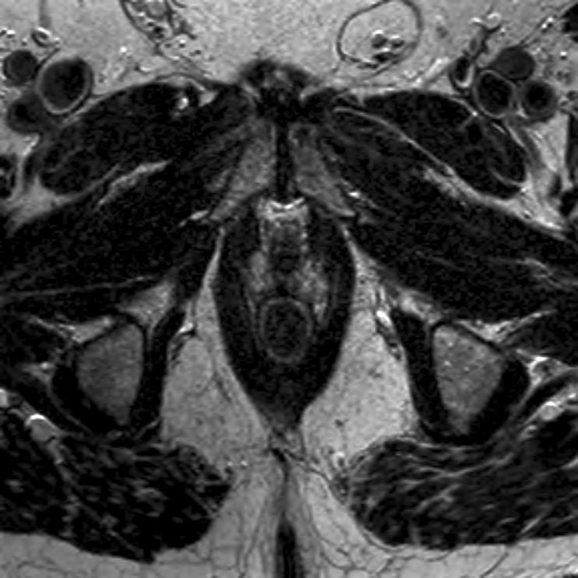
CT prostaat
NMR prostaat

Slide 8
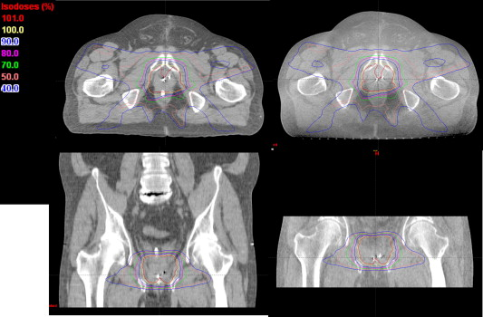

Slide 9
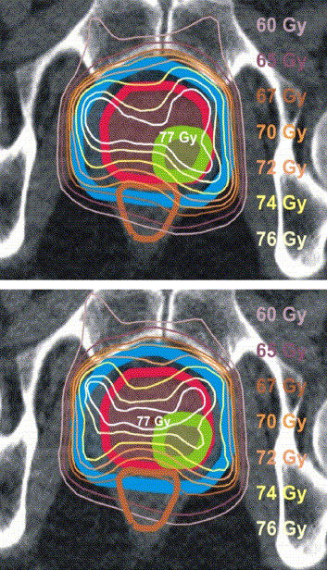
De Meerleer, R&O, 2005, 75:325-333

Slide 10
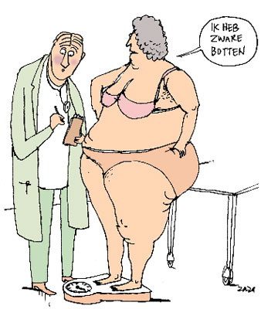

Slide 11
Postoperatieve Radiotherapie
Na radicale prostatectomie
pT3a-b, positief snedevlak
Dosis: 60-66 Gy

Slide 12
1005 patiënten na radicale prostatectomie
Randomisatie: Radiotherapie of afwachten

Slide 13
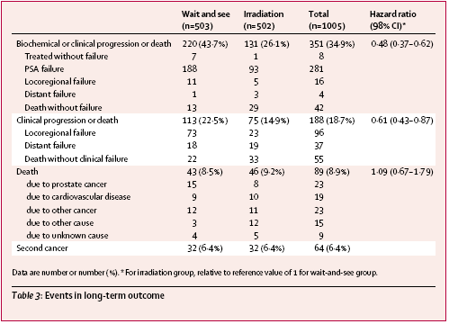

Slide 14
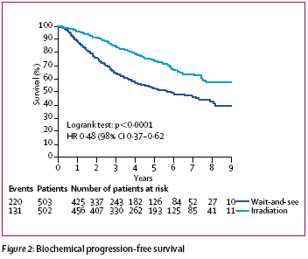

Slide 15
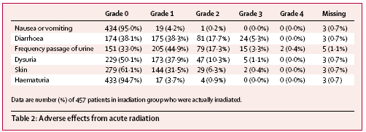

Slide 16
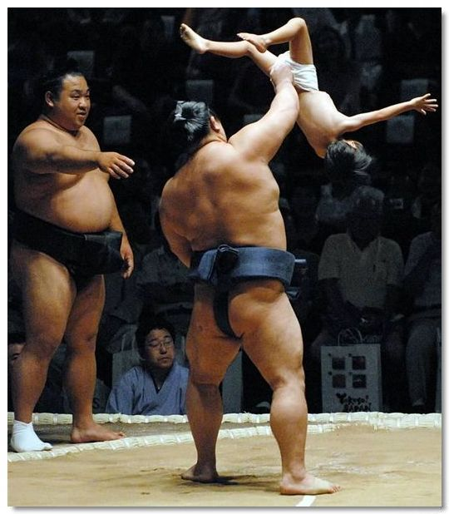

Slide 17
“Salvage” Radiotherapie
Stijging PSA na radicale prostatectomie
Liefst zo laag mogelijk PSA
Dosis: 70 Gy

Slide 19
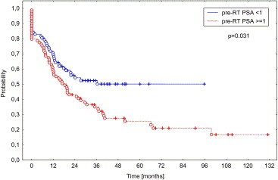

Slide 20
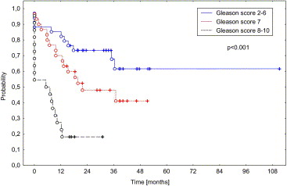

Slide 21
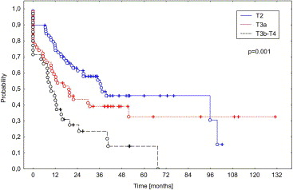

Slide 22
Nevenwerkingen
Acuut:
Diarree
Gevoelige stoelgang
Irritatieve mictieklachten
Vermoeidheid
Laattijdig:
Rectitis
Cystitis
Impotentie

Slide 23
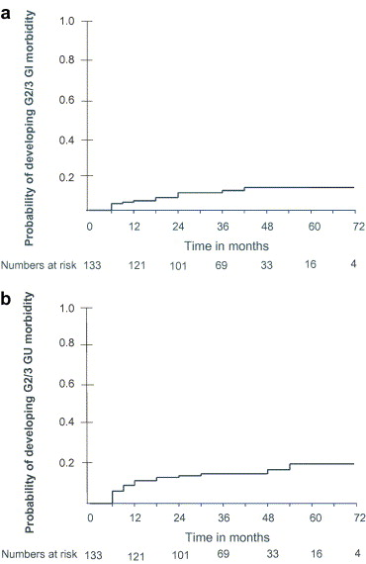
De Meerleer, R&O, 2007, 82:160-166

Slide 24
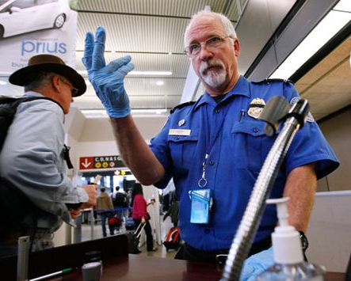

Slide 25
Brachytherapie
Isotoop: Iodium-125 (Palladium-103)
Gamma-stralen (27-35 keV)
Halfwaardetijd: 60 dagen
Na 6 maanden: 87,5 % van de dosis
Na 2 jaar: quasi geen activiteit meer

Slide 26
Brachytherapie
Bepalen aantal naalden en waar plaatsen
Bepalen aantal zaadjes per naald en waar plaatsen
Homogene dosisverdeling over de prostaat
Zo laag mogelijke dosis op urethra en rectum

Slide 27
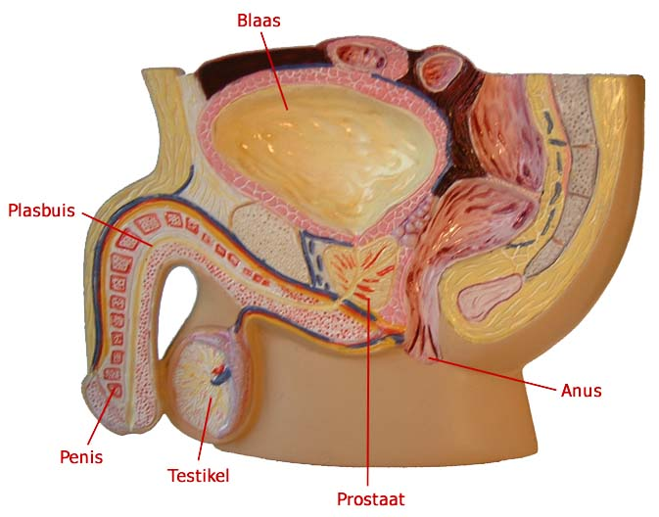

Slide 28
Indicaties brachytherapie
Gleasonscore < 8
PSA < 20
T1-2
Volume prostaat < 50 ml (hormonale therapie indien te groot)

Slide 29
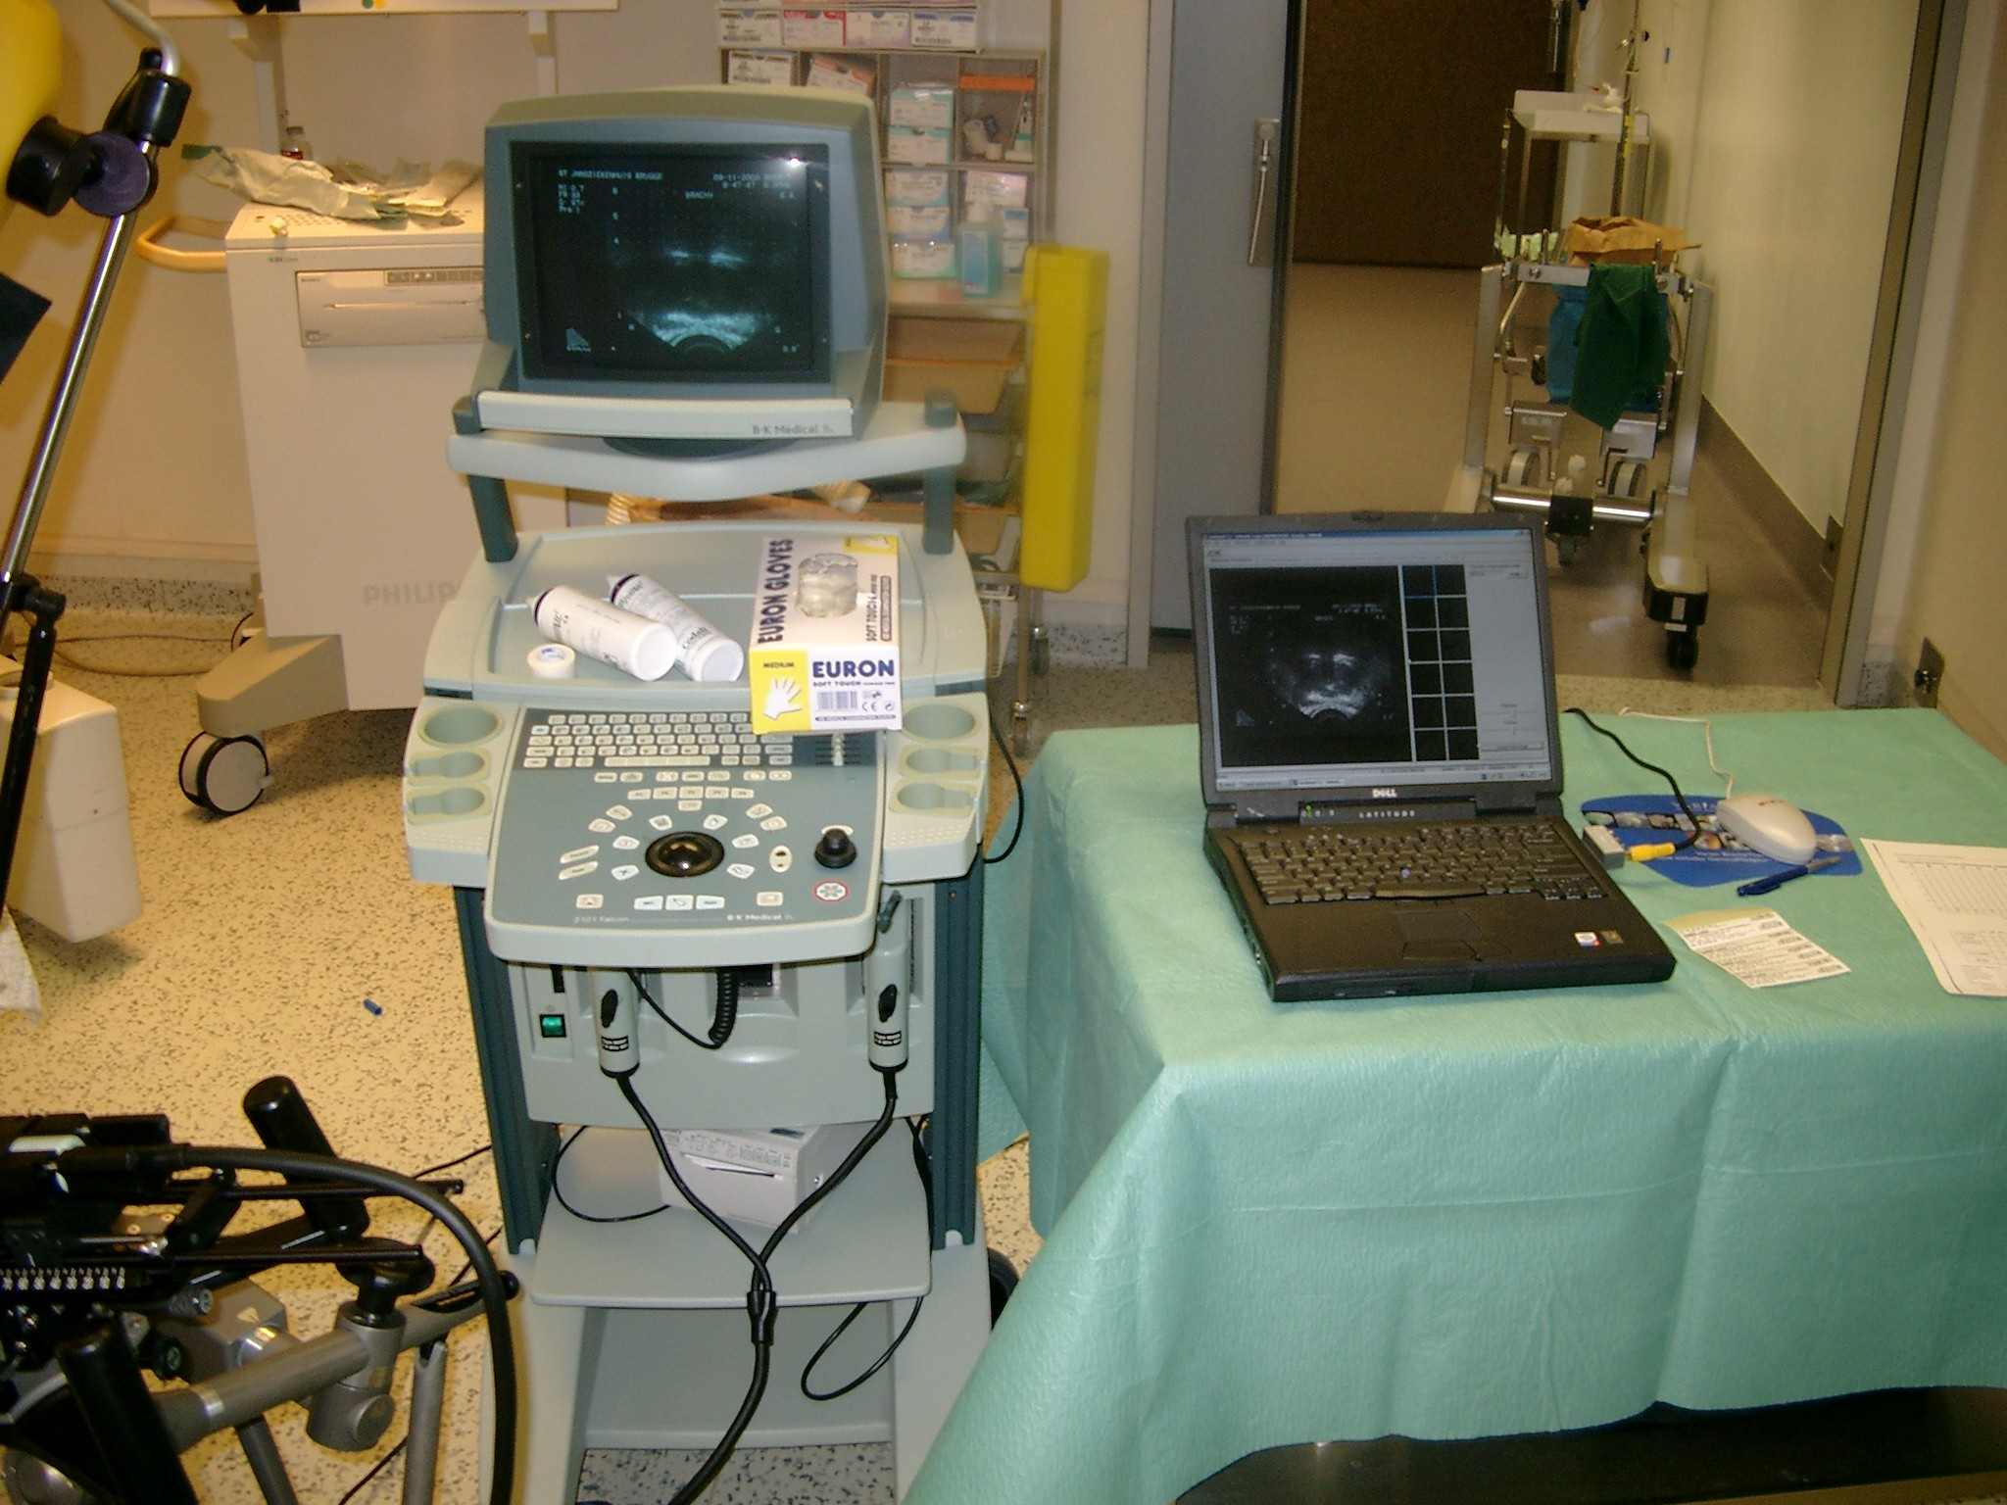

Slide 30
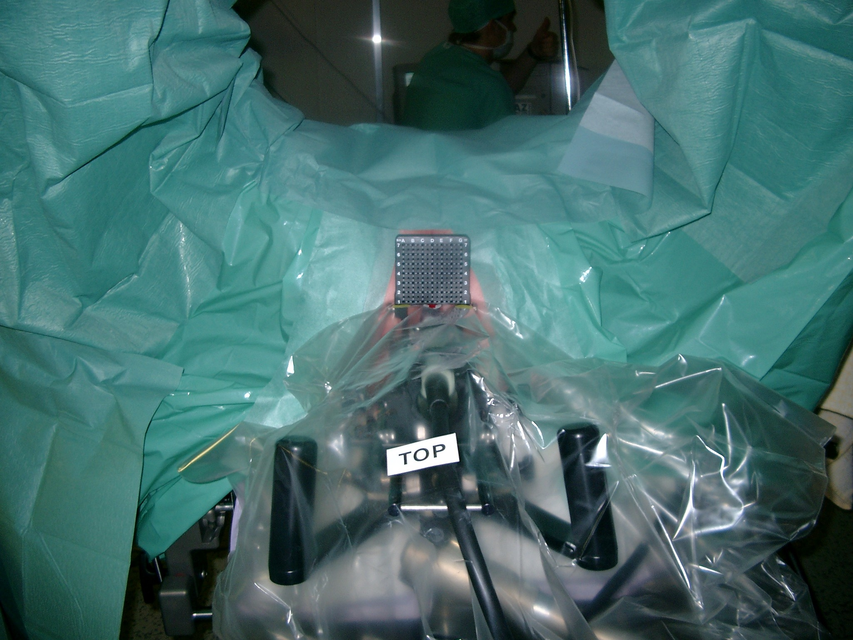

Slide 31
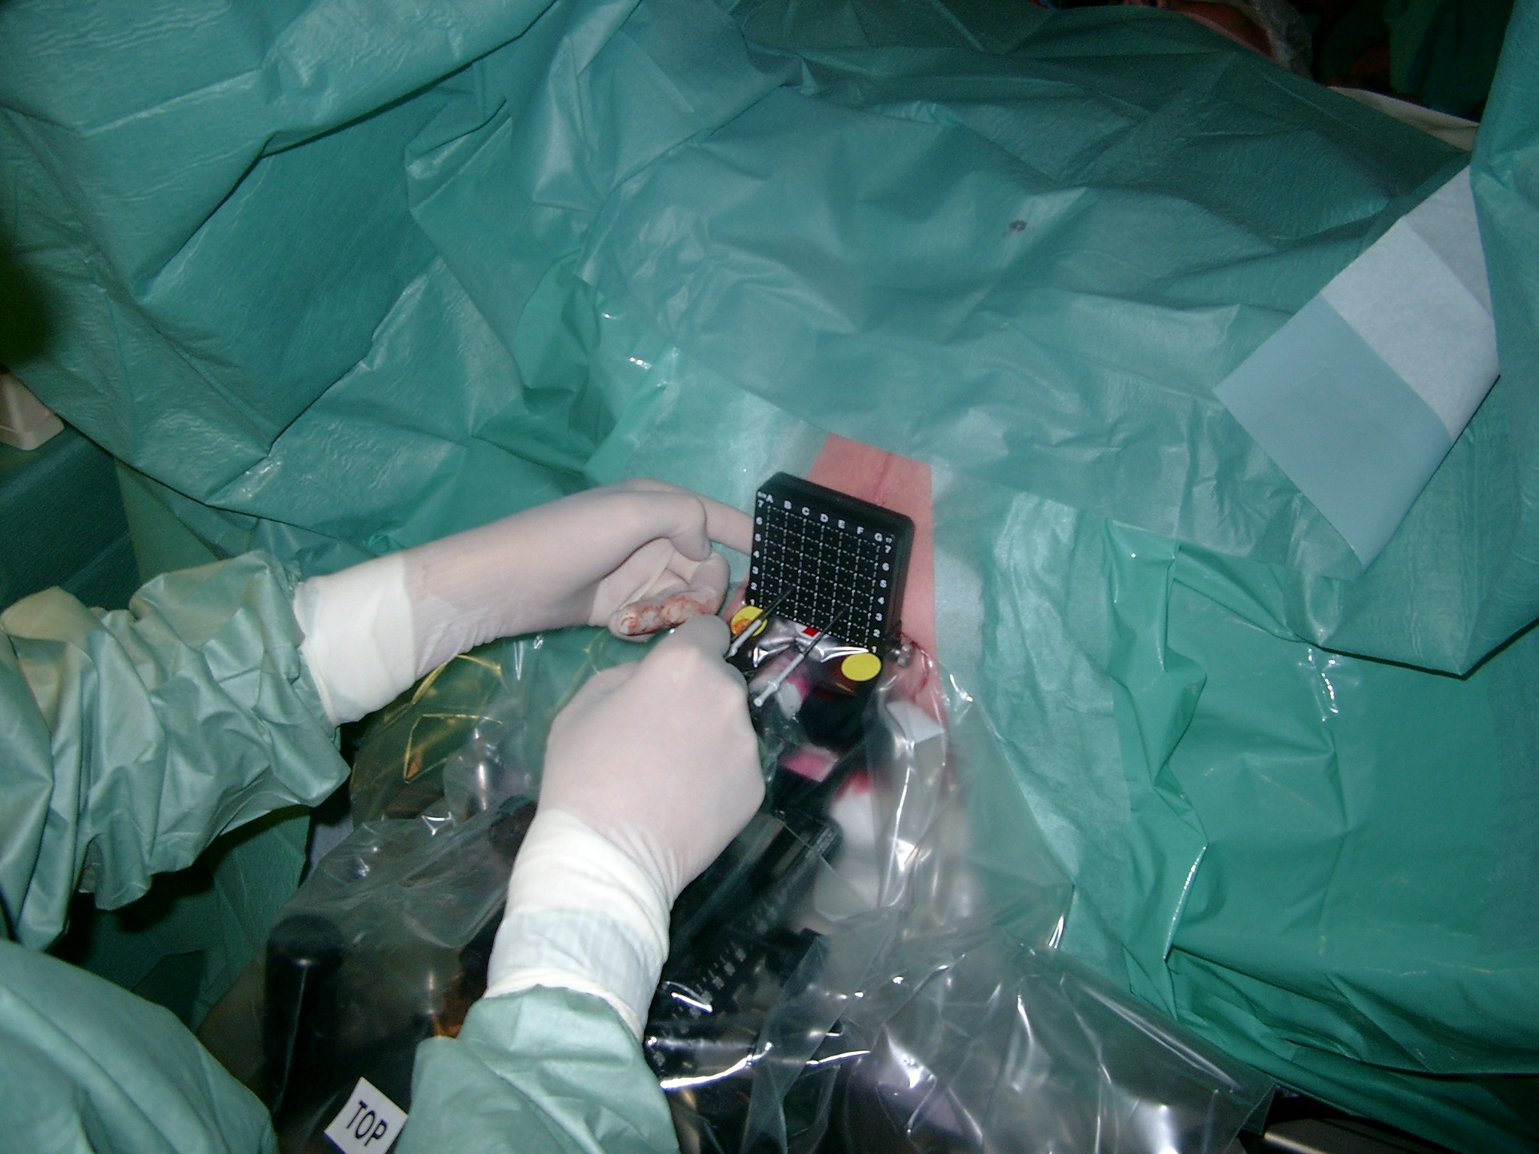

Slide 32
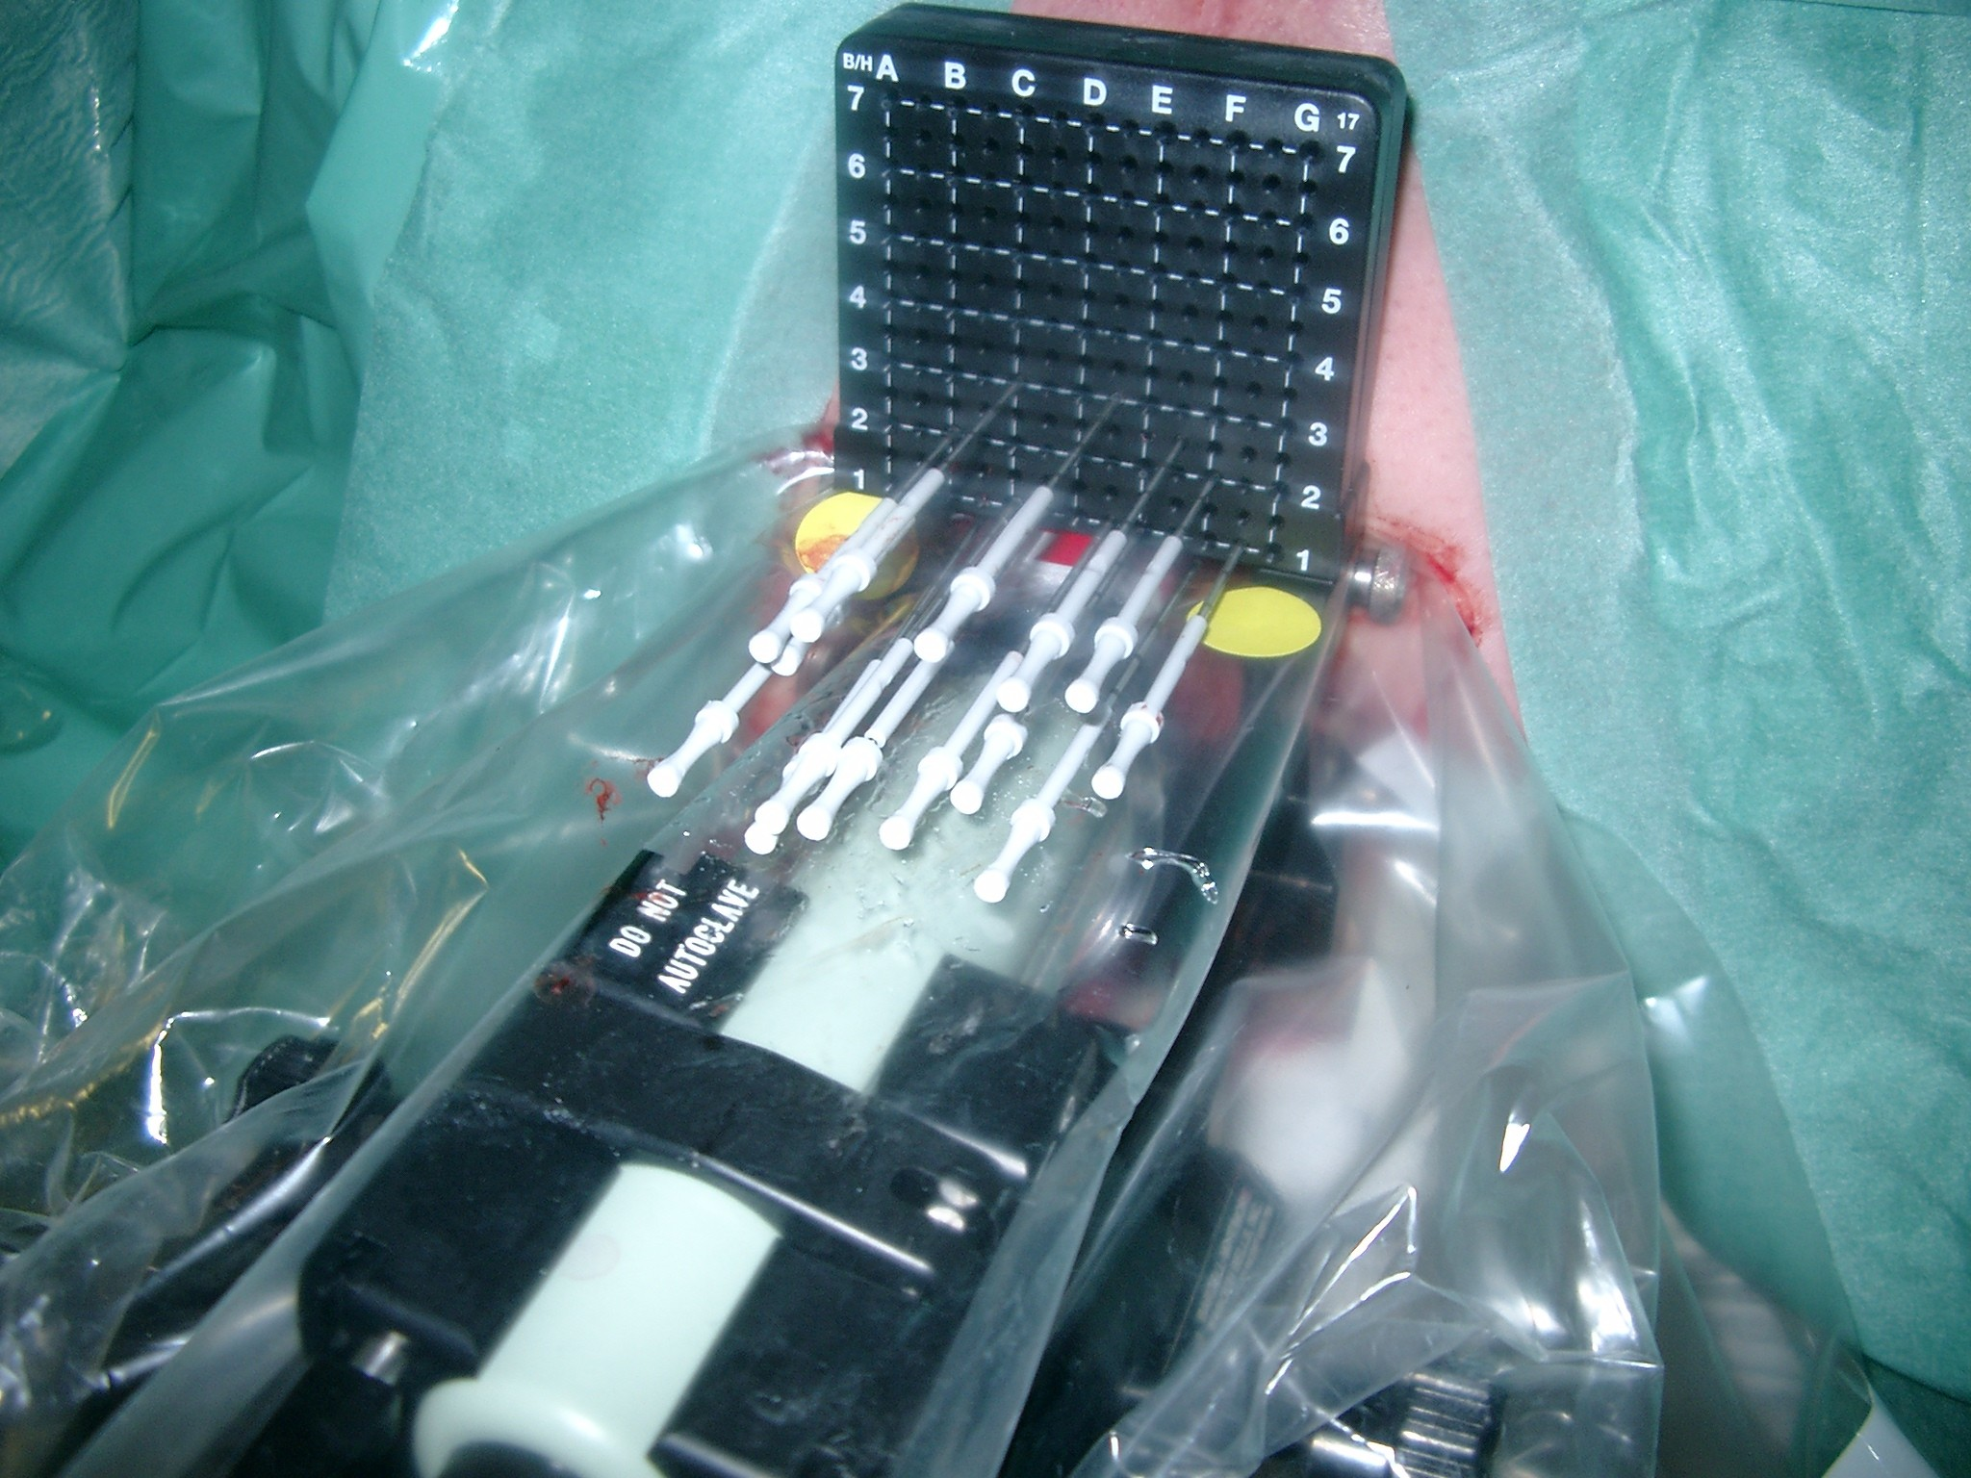

Slide 33
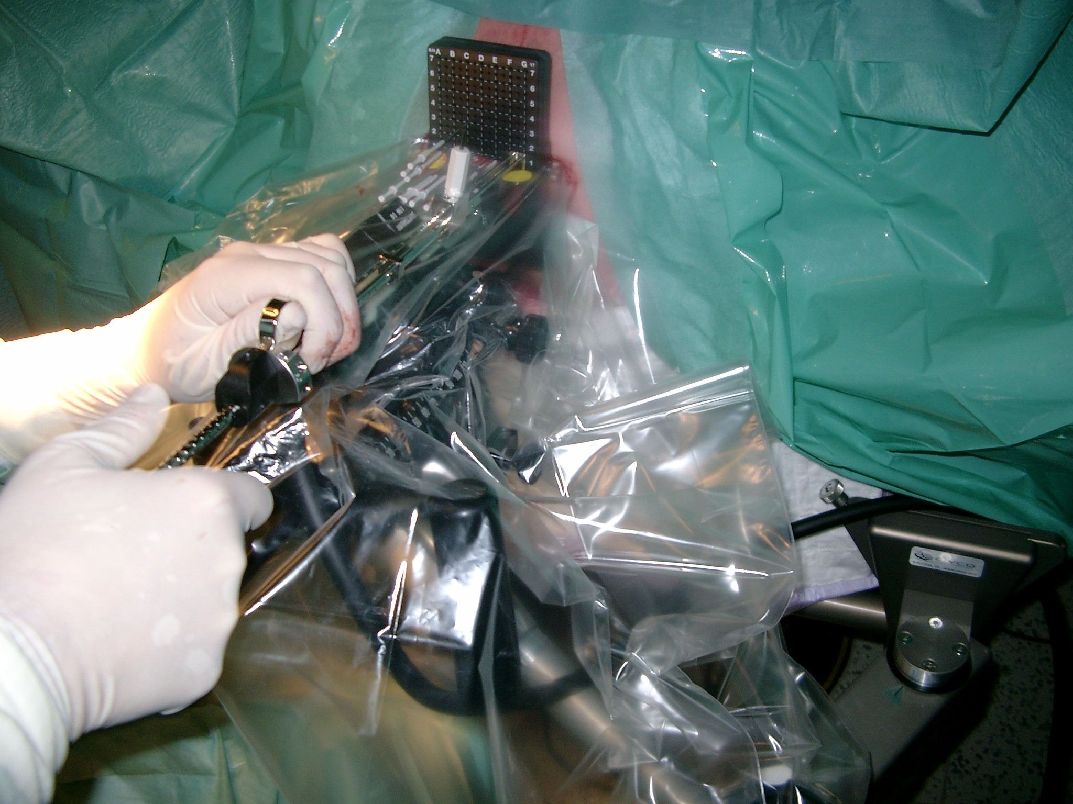

Slide 37
Nevenwerkingen
Irritatieve mictieklachten
Rectitis
Impotentie

Slide 38
Voorzorgen
Eerste 14 dagen urineren in zeefje
Eerste zes maanden geen langdurig nauw contact met zwangeren en kinderen
Eerste zes maanden condoom gebruiken

Slide 39
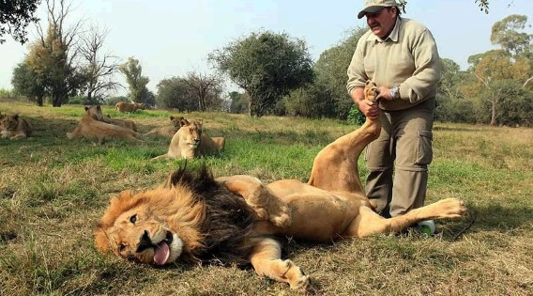

Slide 40
Palliatieve Radiotherapie
Lokale problemen door tumorregressie
Retentie
Haematurie
Pijn
Rectale problemen
Dosis: 30-39 Gy

Slide 41
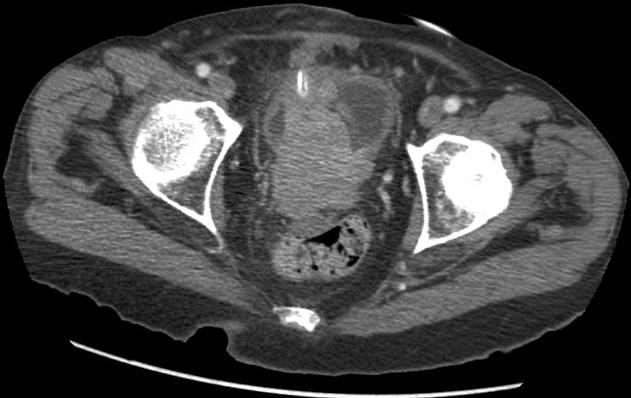

Slide 42
IMRT
IntensiteitsgeModuleerde RadioTherapie
Intensiteit binnen de bestralingsbundel is wisselend (ipv homogeen bij klassieke radiotherapie)
Dosisdistributie volgens het doelvolume
Even of hogere dosis op doelvolume, minder op omliggende structuren

Slide 43
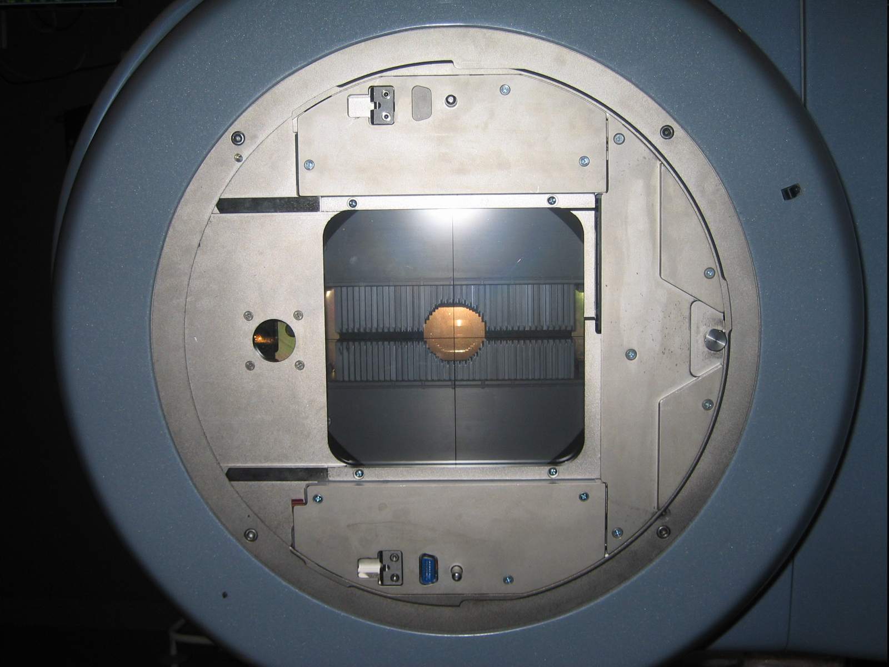

Slide 44
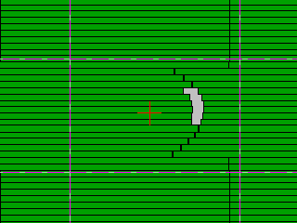
IMRT

